Slide 1
SAĞLIK İŞLETMELERİNDE İNSAN KAYNAKLARI YÖNETİMİ
İK SAĞLAMA VE SEÇME

Slide 2
İNSAN KAYNAĞI SAĞLAMA SÜRECİ
Amaç:
  İşletme amaçlarının başarılabilmesi için gerekli becerilere sahip insanları belirlemek ve örgütte çalışmak üzere başvurmaya isteklendirmek.

Slide 3
İNSAN KAYNAĞI SAĞLAMA SÜRECİ
DIŞ KAYNAKLAR
İK PLANLAMASI
İK GEREKSİNİMİ
İŞ TANIMI/
İŞ GEREKLERİ
ADAY HAVUZU
İÇ KAYNAKLAR

Slide 4
ÖRGÜT İÇİ KAYNAKLAR
INFORMAL ARAŞTIRMA:
  ÖRGÜT İÇİNDEN KADROYA ADAY OLAN KİŞİLER HAKKINDA GÖRÜŞÜLÜR. (YÖNETİCİLER ARASI GÖRÜŞME)
BECERİ ENVANTERİ:
  PERSONELİN NİTELİKLERİNİ AYRINTILI GÖSTEREN LİSTE.

Slide 5
BECERİ ENVANTERİ
      işe giriş tarihi
      iş tecrübesi
      Katıldığı kurs ve seminerler
      Eğitimi
      yabancı dil bilgisi
      mesleki nitelikleri
      Yayınları, lisans ve patentleri
      maaş ve ya ücreti
      Aldığı disiplin cezaları ve ödülleri
      mesleki amaçları
      Kıdemi
      emekli olmayı planladığı tarih

Slide 6
İşgücü Beceri Envanteri formu
Tarih
I. BOLUM [Bu bölüm insan kaynakları departmanı tarafından doldurulacaktır]
İsim:
İşgören no:
Çalıştığı bölüm:
Yaptığı işin unvanı:
Yaş:
A şirketinde çalışılan toplam süre:
Yapılan diğer işler:
  A şirketinde: Unvanı: Süre:
  Diğer işletmeler: Unvanı: Süre:
II. BOLÜM [Bu kısım işgören tarafından doldurulacaktır]
Özel Beceriler: Mevcut işinizde kullanıyor olmasanız da sahip olduğunuz özel
beceriler varsa lütfen belirtiniz. Kullanmakta deneyimli olduğunuz araç gereç ve
makinelerin isimlerini belirtiniz.
Beceriler:
  Lisan: Konuşma: Anlama: Yazma:
  Makineler:
  Aletler:
Görevler: Bulunduğunuz pozisyonda ki görevinizi anlatınız.
Sorumluluklar. Mevcut görevinizin kapsadığı sorumlulukları anlatınız.
Öğrenim Durumunuz İlk [ ] Orta [ ] Lise [ ] Yüksek [ ] Katıldığınız kurs ve seminerler:

Slide 7
III. BÖLÜM [Bu kısım İnsan Kaynakları departmanı tarafından işgörenin çalıştığı departmanın yöneticisinden alınacak bilgi doğrultusunda doldurulacaktır]
İşgörenin performansının genel değerlendirmesi:
İşgörenin olası bir terfiye ne derece hazır olduğuyla ilgili görüşler:
İşgörenin geliştirmesi gereken yönleri:
Amirin imzası: Tarih:
IV.BÖLÜM [Bu kısım insan Kaynakları departmanı tarafından doldurulacaktır]
İşgörenin geçmiş son iki dönemlik performans değerlendirmesi bu forma eklendi mi?
Evet [ ] Hayır [ ]
Bu formu hazırlayanın imzası Tarih:

Slide 8
ÖRGÜT İÇİ KAYNAKLAR
AÇIK İŞLER BİLDİRİMİ:
  İLAN PANOSU VEYA BÜLTENLER ARACILIĞIYLA AÇIK İŞLER HAKKINDA BİLGİ VERİLİR.
  TÜM ÇALIŞANLARIN BOŞ POZİSYONA ADAY OLMASI İMKANI SAĞLANIR.
  SORU:
  HANGİ İK İLKESİ KULLANILMIŞ OLUR?

Slide 9
ÖRGÜT İÇİ KAYNAKLAR
AVANTAJLARI:
DEZAVANTAJLARI
  ÇALIŞAN MOTİVASYONI ARTAR
  ÇALIŞANLARIN TANINMASINI SAĞLAR.
  AZA ZAMAN-EKONOMİK YÖNTEM
  YÖNETİM-ÇALIŞAN İŞBİRLİĞİ
  YENİ FİKİRLER (-)
  HER ZMAAN ARANILAN NİTLEİKTEKİ ÇALIŞAN ÖRGÜT İÇİNDE OLMAYABİLİR.

Slide 10
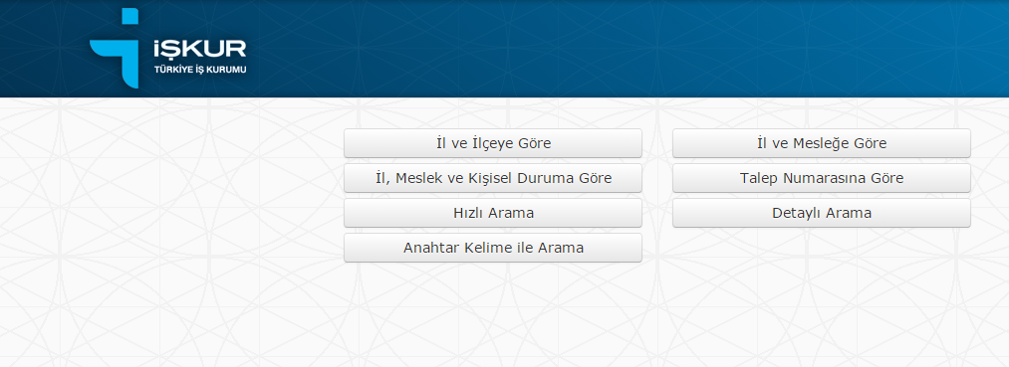
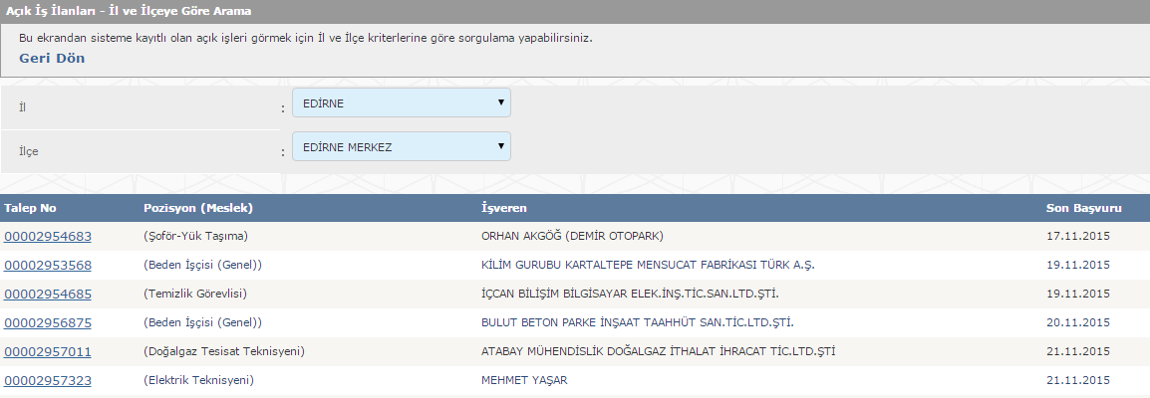
ÖRGÜT DIŞI KAYNAKLAR
İŞ VE İŞÇİ BULMA KURUMLARI:

Slide 11
ÖRGÜT DIŞI KAYNAKLAR
Türkiye İş Kurumunun Amaçları:
  İstihdam politikası oluşturma-işsizliği önleme
  İşgücü piyasa verilerini yerel ve ulusal bazda derlemek, işgücü gereksinim analizlerini yapmak
  İş ve meslek analizleri yapmak, mesleki eğitim programları geliştirmek
  İşçi isteme-iş arama işlemlerini düzene sokmak
  Danışmanlık hizmeti
  AB ve uluslararası kuruluşların işgücü, istihdam ve çalışma hayatına ilişkin aldıkları kararları izlemek.

Slide 12
İŞSİZLİK SİGORTASI
YARARLANMA KOŞULLARI:
  4447 sayılı İşsizlik Sigortası Kanununa göre, işsizlik sigortası kapsamında bir işyerinde çalışırken; çalışma istek, yetenek, sağlık ve yeterliliğinde olmasına rağmen, kendi istek ve kusuru dışında işini kaybedenler; hizmet akdinin feshinden önceki son 120 gün içinde prim ödeyerek sürekli çalışmış olmak kaydıyla son üç yıl içinde en az 600 gün süre ile işsizlik sigortası primi ödemiş olmak ve hizmet akdinin feshinden sonraki 30 gün içinde en yakın İŞKUR birimine şahsen ya da elektronik ortamda www.iskur.gov.tr portalı üzerinden başvurarak iş almaya hazır olduğunu bildirmek koşulu ile işsizlik sigortası hizmetlerinden yararlandırılmaktadır.

Slide 13
İŞSİZLİK SİGORTASI
İşsizlik ödeneğinin süresi
Hizmet akdinin feshinden önceki son üç yıl içinde;
  600 gün sigortalı olarak çalışıp işsizlik sigortası primi ödemiş olan sigortalı işsizlere 180 gün,
  900 gün sigortalı olarak çalışıp işsizlik sigortası primi ödemiş olan sigortalı işsizlere 240 gün,
  1080 gün sigortalı olarak çalışıp işsizlik sigortası primi ödemiş olan sigortalı işsizlere 300 gün, süre ile işsizlik ödeneği verilmektedir.

Slide 14
İŞSİZLİK SİGORTASI
KATILIM PAYLARI:
  Prime esas aylık brüt kazançlarından % 1 sigortalı, % 2 işveren ve %1 Devlet payından oluşmaktadır.

Slide 16
Düzensiz başvurular
İnsanların işletmeye giderek, iş başvurusunda bulunmasıdır.
İş talep formları personel sağlamada kullanılan temel araçtır.

Slide 17
Meslek birlikleri
Mühendislik, muhasebe, sağlık hizmetleri, eğitim vb alanlarda mesleki birlik ve gelişmeyi amaçlayan meslek birlikleri, üyelerinin iş bulmaları için de etkinlikte bulunmaktadırlar.
Eleman arayan işletmeler meslek birliklerine başvuruda bulunarak eleman gereksinmelerini bildirmektedirler.

Slide 18
okullar
Kariyer günleri
İşletmenin ilanlarının okul panolarına asılması
İşletme yöneticilerinin okullarda seminerler vermesi,
Öğrencilere staj imkanlarının sağlanması.

Slide 19
Gazete ilanları (sarı sayfalar)
Gazete, dergi ve mesleki birlik yayınlarına ilan ve reklam vererek personel sağlama, en yaygın kullanılan yöntemlerden birisidir.
İlan ve reklamlar yalnızca işsiz kişilere değil, aynı zamanda çalışmakta olup da daha iyi iş olanakları elde etmek isteyen kişilere de ulaşacağından, daha geniş aday havuzu oluşturmak kolaylaşmakta ve örgütün daha uygun personeli elde etme olanağı da artmaktadır.

Slide 20


Gazete ilanları

Slide 21
Personel tavsiyeleri
Bu uygulamada halen örgütte çalışan bir personel, tanıdığı bir kişiyi örgüte tanıtmakta ve açık iş için o kişinin uygun olduğunu belirtmektedir.

Slide 22
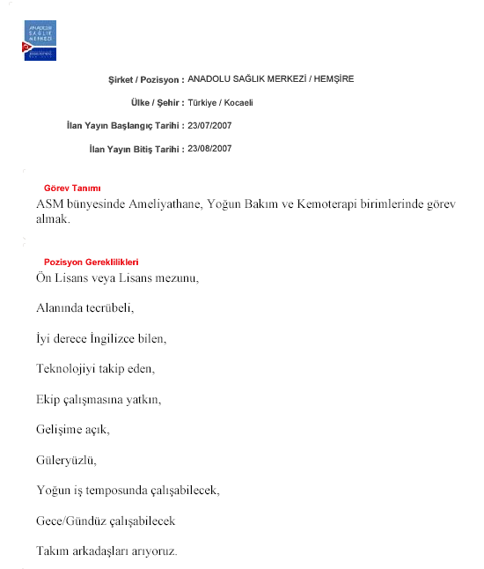
internet

Slide 23
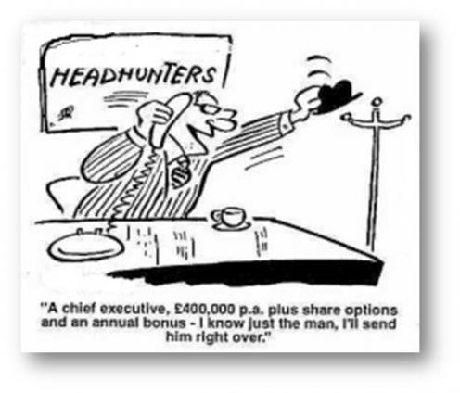
Beyin avcıları

Slide 24
Dış kaynaklardan işgören sağlamanın yararları
Yeni düşünce ve yöntemlerin işletmeye girmesini kolaylaştırır,
dış kaynaklardan daha fazla aday işgören bulunacağı için işin gereklerine uygun işgören bulunması olanağı daha fazladır.

Slide 25
Dış kaynaklardan işgören sağlamanın sakıncaları
Dış kaynaklardan işgören sağlanması, işe alma, işe alıştırma, eğitim maliyetlerini artırır,
Dış kaynaklardan her zaman aranılan nitelikte işgöreni bulmak mümkün olmayabilir,
Dış kaynaklardan sağlanan işgörenlerin işletmeye ve işe uyum sorunları ortaya çıkabilir.

Slide 26
PERSONEL SEÇME SÜRECİ
SEÇİM KARARI
SON GÖRÜŞME
SAĞLIK KONTROLÜ
REFERANS
TEST UYGULAMA
GÖRÜŞME
BAŞVURU BELGELERİ
ÖNGÖRÜŞME
RED KARARI

Slide 27

Personel seçme araçları
TESTLER
  Zeka Testleri
  Kişilik Testleri
  İlgi Testleri
  Başarı Testleri

Slide 28

Personel seçme araçları
GÖRÜŞME
  Kalıplı Görüşme
  Plansız Görüşme
  Baskıcı Görüşme
  Grup Görüşmesi
  Kurul Görüşmesi

Slide 29
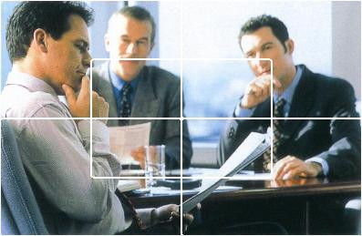
Personel seçme araçları
DEĞERLEME MERKEZLERİ
  Gelen Evrak Sepeti
  Grup Tartışması
  Testler
  Görüşme
  İşletme Oyunları

Slide 30
Personel Hareketliliğinin Kapsamı
Personelin bir işten diğer bir işe atanması veya geçirilmesi

Slide 32
Personel Hareketliliğinin Faydaları
İş değişikliklerine uyum gösterme
Performansını ödüllendirme
Yanlış yapılmış atamaları düzeltme
Personel disiplinini sağlama ve koruma
Personelin gelişmesini sağlama
Personelin iş dışındaki gereksinme ve isteklerini karşılamasını sağlama
Personel arasında yardımlaşma ve dayanışmayı geliştirme ve güçlendirme
Örgüt ikliminin güdüleyici yönünü zenginleştirme

Slide 33
Yükseltme
Personelin şimdiki işinden, ücret, sosyal saygınlık, yetki, sorumluluk gibi etmenler açısından daha fazla tatmin edici bir işe atanması veya geçirilmesidir.

Slide 34
Yükseltmede Önemli Konular
Yükselme
  Politika ve İlkelerin Belirlenmesi
  Yükselme Kanalları
  Seçme
  Eğitim ve Alıştırma
  İletişim ve Eşgüdüm

Slide 35
Transfer
Personelin niteliklerine uygun ücret yetki, sorumluluk ve diğer olanaklar bakımından denk bir işe geçirilmesidir.

Slide 36
Rütbe Düşürümü
Personelin hiyerarşide bir alt kademeye atanmasıdır

Slide 37
İşten Çıkarma
Kurumda meydana gelen personel fazlalığı sonucunda personel giderlerini azaltmak için işten çıkarma yoluna gidilir

Slide 38
İşten Çıkarma Yolları
Geçici İşten Çıkarma
Sürekli İşten Çıkarma
Zorunlu Emeklilik
Emeklilik
Çekilme (istifa)

